Slide 1
Diseño y fabricación de una Board basada en FPGA para la navegación de cuadricópteros usando HiLeS RCP.
Camilo Andrés Domínguez Bonilla
Maestría en Ingeniería Electrónica y de Computadores (Tesis II)
Jose Fernando Jiménez Vargas
Diseñar y fabricar una Board basada en FPGA para la implementación de controles de vuelo de cuadricópteros, usando la metodología HiLeS RCP como herramienta de diseño.

Slide 2
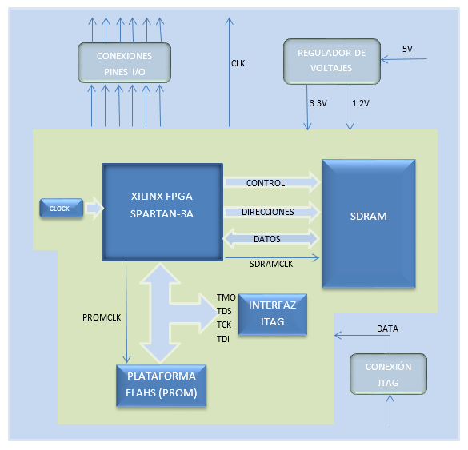
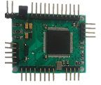
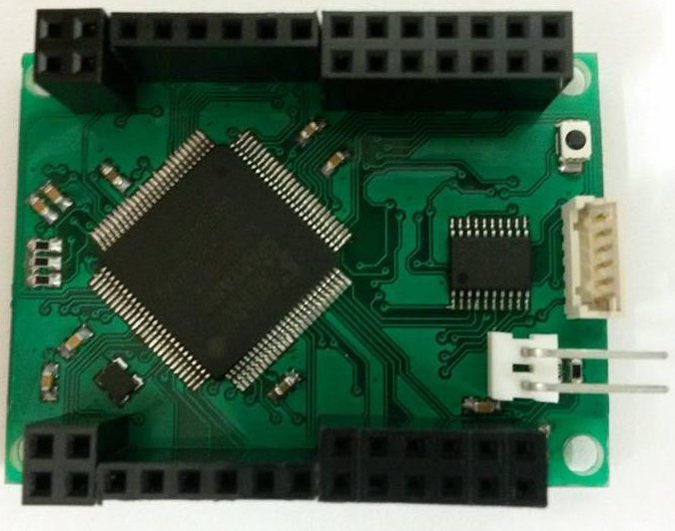
Aprovechar las ventajas que ofrecen las FPGA: Alta velocidad de procesamiento, sistemas digitales integrados soporte para una amplia variedad de protocolos.
Otras importantes:
Paralelismo
Reconfiguración dinámica
Proveer una herramienta para la implementación de controles de vuelo de cuadricópteros.

Slide 3
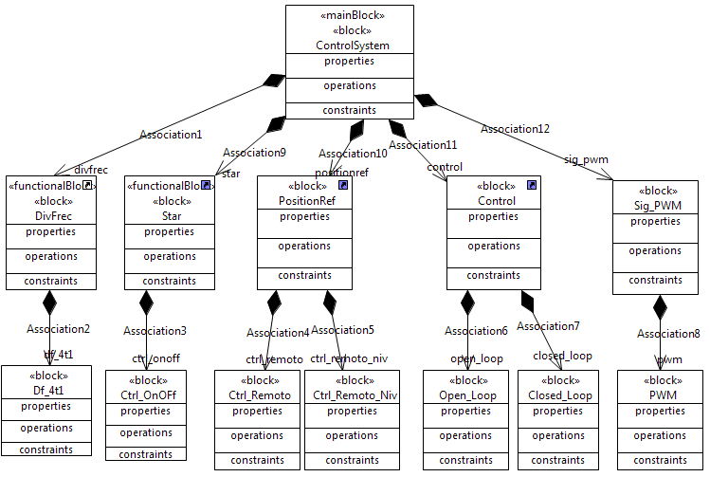
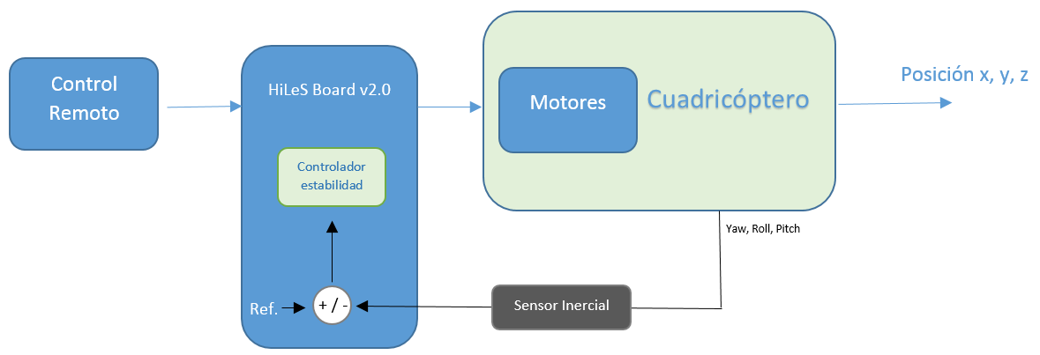
La validación del controlador por medio HiLeS RCP.
El uso del perfil SysML para el modelamiento
del sistema
Representación de ejecución proceso por redes de Petri
Construcción de prototipos en VHDL-AMS.

Slide 4
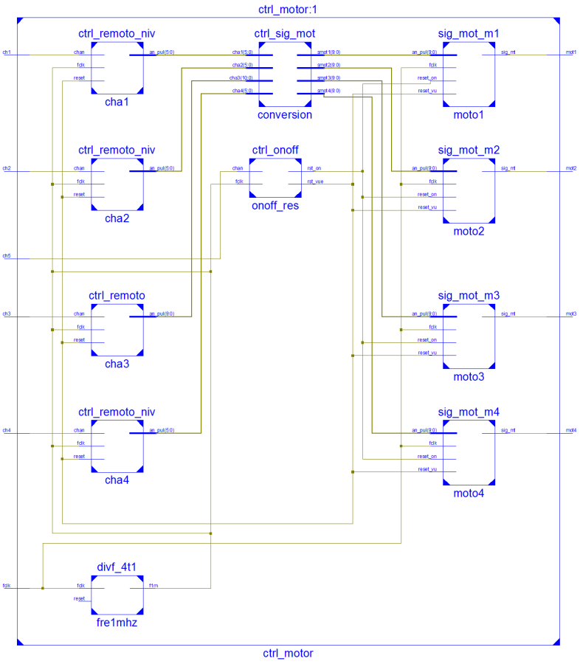
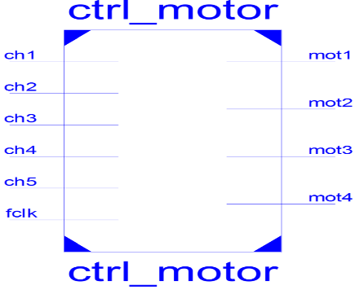
Desarrollo de un ambiente de desarrollo integrado (IDE - Integrated Development Enviroment) para controladores de vuelo.
Configuración de línea de producto (PLC-Product Line Configuration )
Generar el desarrollo de propiedad intelectual (IP).

